Slide 1
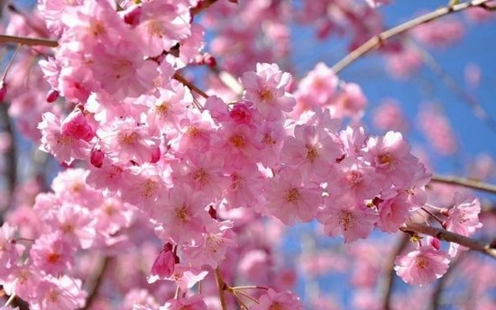
সবাইকে শুভেচ্ছা

Slide 2
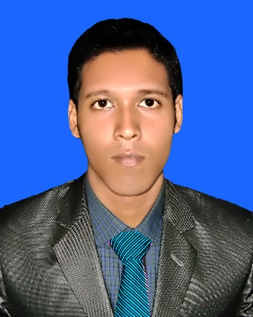
পরিচিতি
মোঃমোশফিকুর রহমান
সহঃ শিক্ষক
রনচন্ডী স্কুল এন্ড কলেজ
কিশোরগঞ্জ,নীলফামারী।
বিষয়ঃবিঞ্জান
সময়ঃ৫০ মিনিট

Slide 3
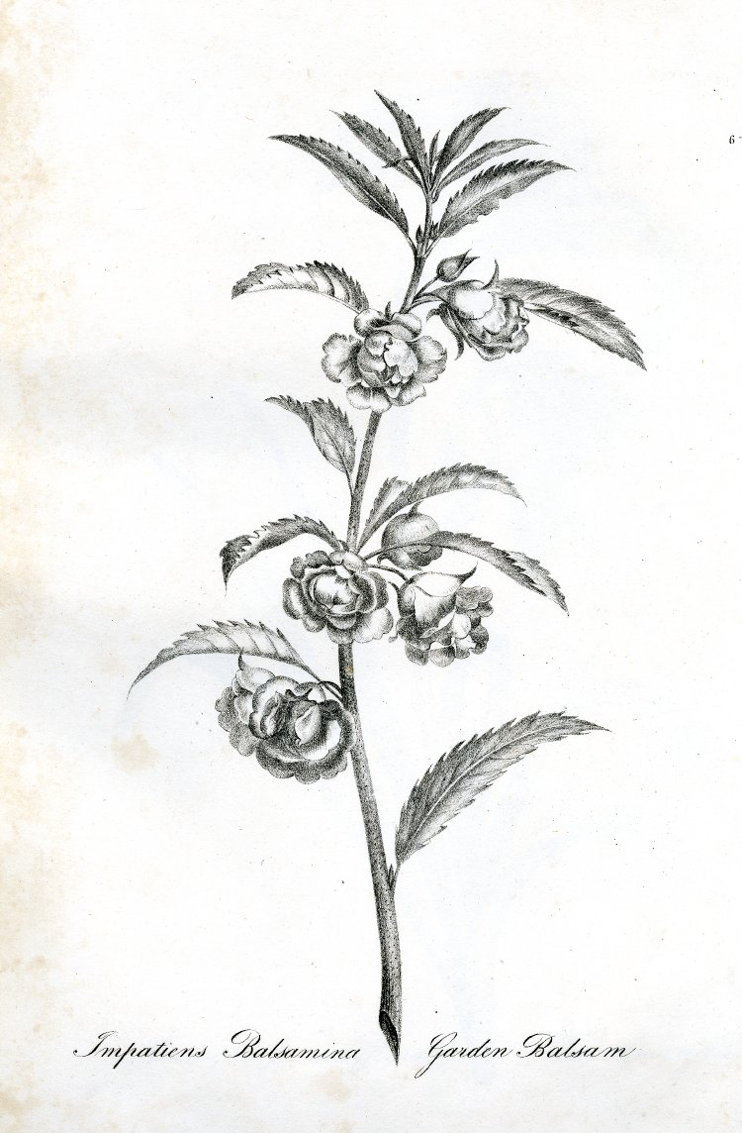
নিচের ছবিটি লক্ষ্য কর
উদ্ভিদের বাহ্যিক অংশ

Slide 4
আজকের পাঠের শিরোনাম
উদ্ভিদের বাহ্যিক বৈশিষ্ট্য
( আর্দশ সপুস্পক উদ্ভিদের বাহ্যিক বৈশিষ্ট্য )

Slide 5
শিক্ষনফল
১। বিটপ কী তা বলতে পারবে।
২। আর্দশ সপুষ্পক উদ্ভিদের বিভিন্ন অংশ চিহ্নিত করতে পারবে।
৩। আর্দশ সপুষ্পক উদ্ভিদের বিভিন্ন অংশের কাজ বর্ণনা
করতে পারবে।

Slide 6
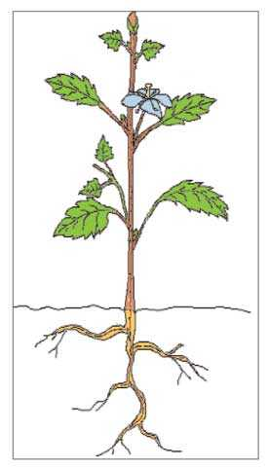
নিচের ছবিটি লক্ষ্য কর
বিটপ
উদ্ভিদের যে অংশগুলো মাটির উপরে থাকে তাদেরকে একত্রে বিটপ বলে।
বিটপে সাধারণত কান্ড,পাতা,ফুল ও ফল থাকে।

Slide 7
একক কাজ
উদ্ভিদের কোন কোন অংশগুলোকে নিয়ে বিটপ বলা হয়?

Slide 8
নিচের ছবিটি লক্ষ্য কর
২।পাতা
১।কান্ড
১।প্রধান মূলের সাথে লাগান মাটির উপরে উদ্ভিদের যে অংশটি
সেটিই হচ্ছে কান্ড।
২।শাখা প্রশাখার গায়ে সৃষ্ট চ্যাপ্টা সবুজ অংশটিই হচ্ছে পাতা বা পত্র।

Slide 9
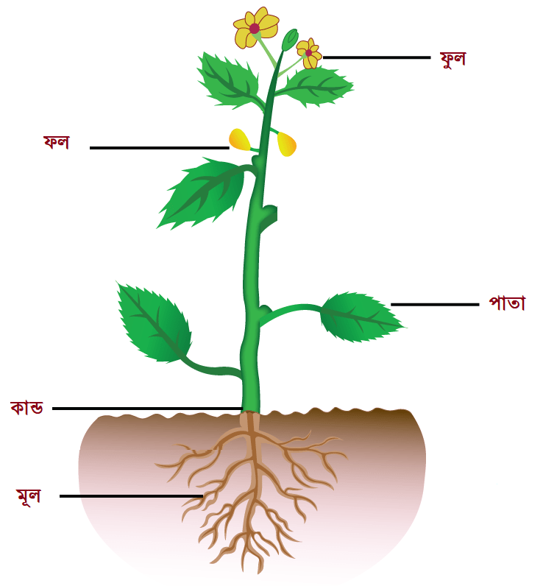
নিচের ছবিটি লক্ষ্য কর
৩ ফুল
৪ ফল
৫ মূল
৩। সপুষ্পক উদ্ভিদের যে রুপান্তরিত অংশ ফল ও বীজ উৎপাদনের
মাধ্যমে বংশবিস্তারে সাহায্য করে তাকে ফুল বলে।
৪। ঝরা ফুলের গোড়ায় ফুলের যে অংশটি থাকে তাকে ফল বলে।
৫। সাধারণত মাটির নিচের অংশকে মূল বলা হয়।

Slide 10
জোড়ায় কাজ
ফুল কাকে বলে?

Slide 11
নিচের ছবিটি লক্ষ্য কর
উদ্ভিদের বিভিন্ন অংশের কাজ
২ পাতা
১ কান্ড
১। কান্ডের কাজঃ কান্ড শাখা-প্রশাখা ও পাতার ভার বহন করে।
২। পাতার কাজঃ সালোকসংশ্লেষণ প্রকিয়ায় পাতা খাদ্য তৈরি করে।

Slide 12
নিচের ছবিটি লক্ষ্য কর
৩ ফুল
৪ মূল
৩। ফুলের কাজঃ ফুল থেকে ফল তৈরি হয়।
৪। মূলের কাজঃমূল মাটি থেকে পানি ও খনিজ পর্দাথ শোষণ করে।
উদ্ভিদকে মাটির সাথে শক্তভাবে আটকে রাখে।

Slide 13
মূল্যয়ন
১। পাতার কাজ কী ?
২। মূলের কাজ কী ?

Slide 14
বাড়ির কাজ
সপুষ্পক উদ্ভিদের ৫টি উপকারীতা লিখে আনবে।

Slide 15
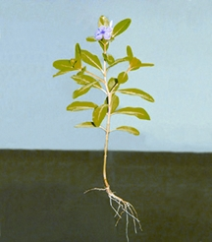
সবাইকে ধন্যবাদ

